Slide 1
CPOS Counter项目
扫码点餐对接接口调整
日立咨询
Feb, 2020

Slide 2
扫码点餐对接接口 – 定制化订单查询接口
GRPC – operation
系统 | 事项
总部端 operation | 新增GRPC，服务间调用order-rest接口
REST order | order-rest 为grpc接口服务提供rest接口，在支持订单查询接口的基础上调整接口入参结构，修改条件orderNumber支持批量，调整入参data参数JSON结构： 1、params查询条件 2、results要查询目标字段（字段从接口文档中选取） 返回结果为results，results中包含字段为入参data中results传入字段。
REST – order
DB CPOS_ORDER

Slide 3
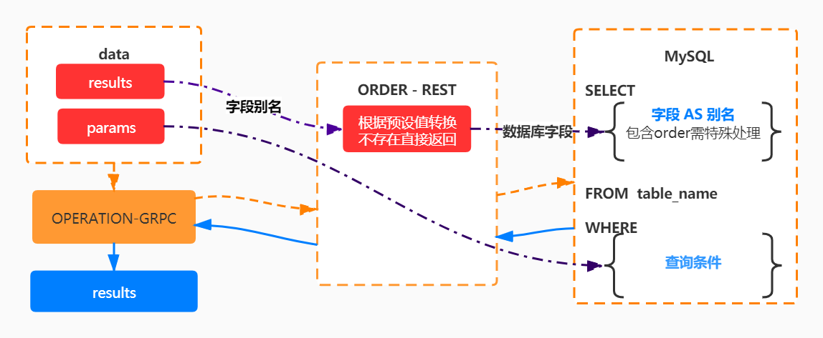
扫码点餐对接接口 – 定制化订单查询接口

Slide 4
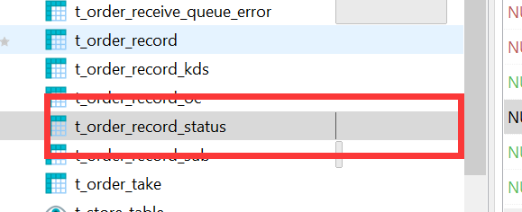
定制化订单查询接口 – 相关表

Slide 5
接口入参 样例
{
"data":{
"params":{
"storeCode":"PSH160",
"searchLocationCode":"L0",
"searchDeviceNo":"BFEBFBFF000906EAFS85N40181010546B00000001005056C00001",
"startBusinessDay":"2019-06-18",
"endBusinessDay":"2019-06-18",
"saleType":"tendered",
"limit":100,
"offset":0,
"sort":"desc"
},
“results ":[
"storeCode",
"locationCode"
]
}
}

Slide 6
接口出参 样例
{
" results ":[
{
"storeCode":"ABX001",
"locationCode":"L0"
}
]
}

